Slide 1
Обеспечение доступности услуг для инвалидов и других лиц с ограничениями жизнедеятельности
ПАО «Аэрофлот – российские авиалинии»
Сентябрь 2016 года

Slide 2
Содержание
Административно-управленческое решение
Внутрикорпоративные нормативные документы
Доступность объектов и услуг. Воздушные суда
Доступность объектов и услуг. Здания офисов продаж, интернет-сайт.
Доступность объектов и услуг. Услуги авиакомпании
Обучение персонала

Slide 3
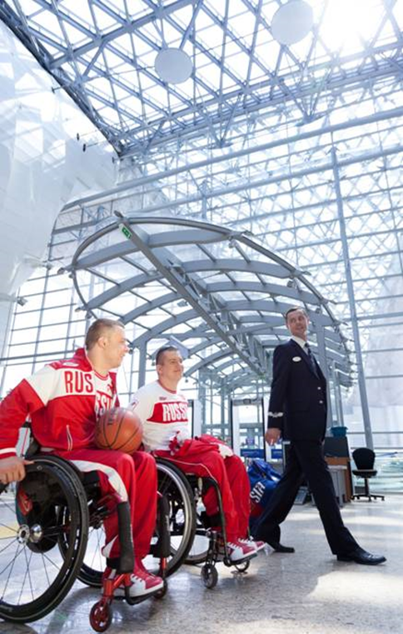
Административно-управленческое решение
Генеральным директором авиакомпании утвержден «План мероприятий по обеспечению доступности услуг ПАО «Аэрофлот» для инвалидов и других лиц с ограничениями жизнедеятельности», включающий такие разделы как:
Внутрикорпоративные регламенты (правила) обеспечения доступности для инвалидов объектов и услуг, предоставляемых организацией.
Паспортизация объектов и услуг с последующим утверждением планов поэтапного доведения доступности до уровня требований законодательства.
Обучение (инструктирование) соответствующих специалистов по вопросам, связанным с обеспечением доступности для инвалидов и других лиц с ограничениями жизнедеятельности услуг организации.
Вопросы финансирования.
Контроль выполнения
Для обеспечения выполнения «Плана мероприятий» составлены планы структурных подразделений, обеспечивающих обслуживание пассажиров данной категории при перевозке.
Определен руководитель и структурное подразделение, ответственные за разработку и реализацию решений по выполнению требований законодательства.
3
Notes:
3

Slide 4
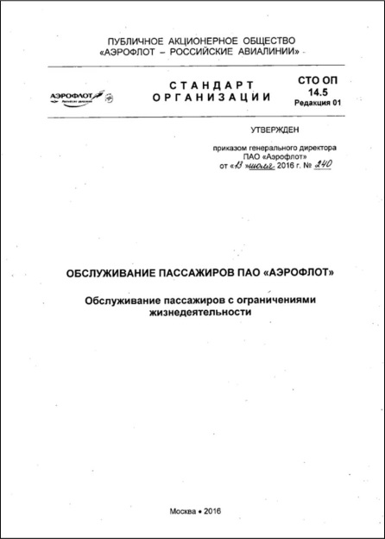
Внутрикорпоративные нормативные документы
Стандарт организации по обслуживанию пассажиров с ограничениями жизнедеятельности, как внутрикорпоративный нормативный документ существует в авиакомпании с 2006 года.
В рамках реализации Приказа Минтранса №24 разработана и утверждена новая редакция Стандарта авиакомпании по обслуживанию пассажиров с ограничениями жизнедеятельности.
Стандарт авиакомпании определяет следующие требования:
к работе персонала по обслуживанию пассажиров на всех этапах перевозки (бронирование, предполётное и послеполетное обслуживание в аэропорту, обслуживание в полете);
к зонам обслуживания пассажиров, включая требования к интерьеру и оборудованию: интернет-сайта, офисов продаж, Контакт-центра, зон обслуживания в аэропорту, пассажирской кабины воздушных судов;
к предоставлению информации (содержание и форма подачи) в соответствии с потребностями и ограничениями жизнедеятельности пассажира;
к этикету и правилам общения с пассажирами в зависимости от формы инвалидности.
Структурными подразделениями, в соответствии с положениями новой редакции стандарта, проводится актуализация всех нормативных документов, определяющих обязанности персонала (Front-line).
4
Notes:
4

Slide 5
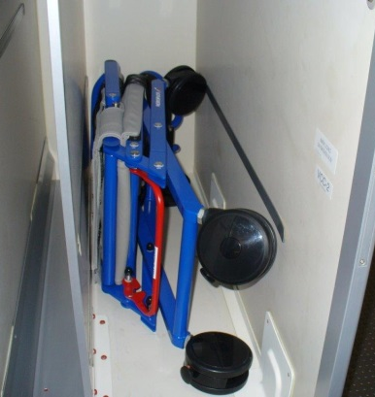
Доступность объектов и услуг.
Воздушные суда
Проведена оценка интерьеров и оборудования пассажирских салонов воздушных судов на соответствие требованиям. Разработан «План мероприятий по приведению парка воздушных судов ПАО «Аэрофлот» к состоянию доступности для пассажиров из числа инвалидов и других лиц с ограничениями жизнедеятельности»:
Будет произведено внесение изменений в техническую документацию узкофюзеляжных ВС для их поэтапного оборудования бортовым креслом-коляской.
Пассажирские кресла воздушных судов оборудованы поднимающимися или опускающимися подлокотниками для удобного пересаживания пассажира с нарушениями подвижности с сиденья кресла-коляски на пассажирское место.
Воздушные суда имеют туалетную комнату для пассажиров с инвалидностью.
Широкофюзеляжные воздушные суда (А330/Б777) оборудованы туалетной комнатой с возможностью доступа на кресле-коляске и бортовым креслом-коляской для оказания помощи бортпроводниками или сопровождающим пассажира лицом.
Оснащение бортовым креслом-коляской узкофюзеляжных воздушных судов (Б737, RRJ-100, A320, A321) планируется полностью завершить до конца 2017 года.
Будет произведено внесение изменений в техническую документацию ВС Б737 в части модификации туалетного модуля для обеспечения проноса пассажира на носилках и поэтапная модернизация туалетного модуля.
Модернизацию туалетного модуля на Б737 для обеспечения проноса пассажира на носилках планируется завершить до конца 2019 года. Ограничения не влияют на перевозку пассажира по его запросу.
Если пассажир на носилках бронируется на рейс, который выполняет Б737, его просят перебронироваться на другой рейс, выполняемый на ВС семейства А320. В случае отсутствия альтернативного рейса производится модификация рейса (ставится ВС с возможностью проноса носилок).
5
Notes:
5

Slide 6
Доступность объектов и услуг. Здания офисов продаж, интернет-сайт
Проводится конкурсная процедура по выбору подрядной организации для выполнения работ по обследованию зданий, которые используются ПАО «Аэрофлот», на предмет их соответствия беспрепятственному доступу маломобильных групп населения.
Подготовлена конкурсная документация по выбору подрядной организации для выполнения работ по обследованию объектов ПАО «Аэрофлот» с целью выдачи рекомендаций по беспрепятственному доступу маломобильных групп населения. Выбор поставщика запланировано осуществить до 15.09.2016 г .
Пассажиры с ограничениями жизнедеятельности могут самостоятельно забронировать перевозку через интернет-сайт авиакомпании, указав необходимую информацию в соответствующих полях бланка заказа.
Для доступности интернет-сайта авиакомпании для пользователей с инвалидностью по зрению проведена работа по адаптации интернет-сайта (совместно с компанией «Лаборатория Артема Геллера», имеющей большой опыт в вопросах адаптации сайтов для пользователей с ограниченными возможностями). Услуга доступна при наличии установленной на компьютере у инвалида специализированной программы.
6
Notes:
6

Slide 7
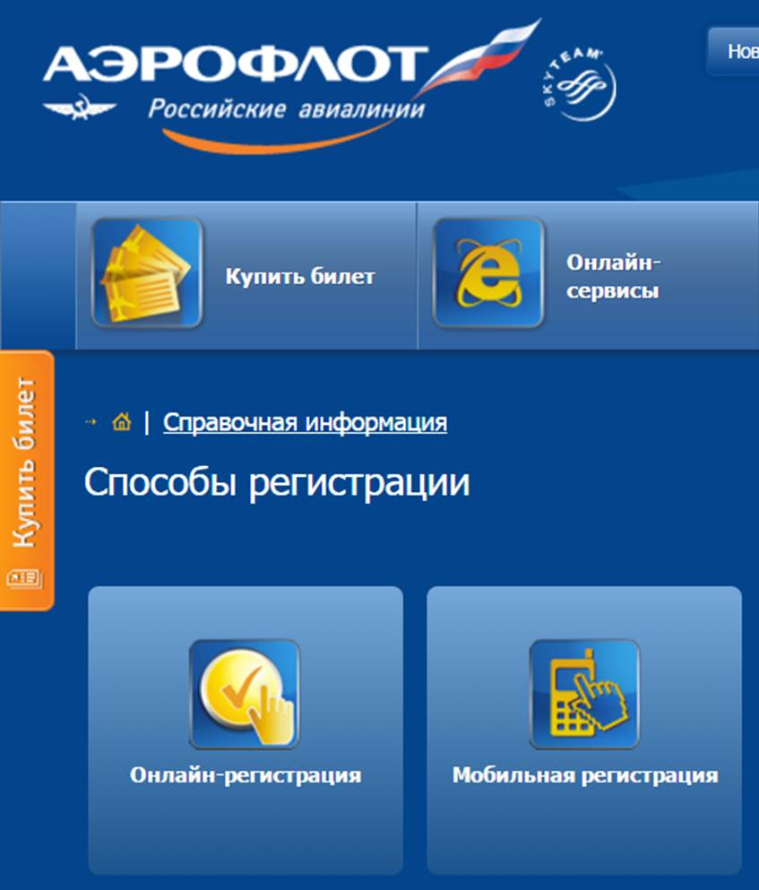
Доступность объектов и услуг.
Услуги авиакомпании
В соответствии с требованиями Приказа Минтранса №24 авиакомпания предоставляет пассажирам следующие услуги:
Возможность покупки билета и заказа услуг:
при обращении в офис продаж;
по телефону в Контакт-центре;
самостоятельно, через интернет-сайт авиакомпании.
Для доступности интернет-сайта авиакомпании для пользователей с инвалидностью по зрению проведена работа по адаптации интернет-сайта (совместно с компанией «Лаборатория Артема Геллера», имеющей большой опыт в вопросах адаптации сайтов для пользователей с ограниченными возможностями). Услуга доступна при наличии установленной на компьютере у инвалида специализированной программы.
Самостоятельная регистрация пассажира на рейс
Самостоятельная регистрация возможна через онлайн-регистрацию, мобильную регистрацию и киоски саморегистрации.
Услуги сопровождения в аэропорту
Услуги по сопровождению предоставляются обслуживающей организацией аэропорта «от регистрации пассажира на рейс до его посадки на место в пассажирском салоне».
Бесплатная перевозка кресла-коляски, если она используется инвалидом.
Предоставляется возможность провоза 2 колясок.
7
Notes:
7

Slide 8
Доступность объектов и услуг.
Услуги авиакомпании
Возможность пользоваться собственным креслом-коляской с механическим управлением до посадки на борт и после высадки с борта ВС в аэропорту прибытия.
Кроме аэропортов, где использование кресел-колясок ограничивается архитектурой аэропорта или требованиями безопасности: Гамбург (HAM), Ганновер (HAJ), Дюссельдорф (DUS), Стокгольм (ARN), Тегеран (THR).
Обслуживание на борту с учетом форм инвалидности.
Для пассажиров с инвалидностью по зрению разработана инструкция об услугах, предоставляемых на борту и инструкция по безопасности, которая напечатана рельефно-точечным шрифтом Брайля. Такими инструкциями оснащены все воздушные суда авиакомпании. Подготовлены макеты инструкций со шрифтом Брайля на английском языке.
Бортовое кресло-коляска предоставляется бортпроводниками по запросу пассажира.
Бортпроводникам даны рекомендации по общению и взаимодействию с людьми с различными формами инвалидности.
8
Notes:
8

Slide 9
Обучение персонала
Умение персонала предоставлять услуги авиакомпании, выстраивая общение с учетом особенностей клиента, является неотъемлемой частью доступности пассажиров с ограничениями жизнедеятельности к услугам авиакомпании.
В систему подготовки персонала авиакомпании включены:
отработка практических навыков психологии общения;
взаимодействие с пассажирами с учетом этикета и особенностей различных форм инвалидности.
В «Плане мероприятий по обеспечению доступности услуг ПАО «Аэрофлот» для инвалидов и других лиц с ограничениями жизнедеятельности» учтена необходимость до конца 2016 года провести обучение персонала Front-line департамента продаж и аутсорсинговой компании Колл-центра, а также работников отдела обработки багажа.
9
Notes:
9

